Slide 1

UNIVERSIDAD AUTÓNOMA DEL ESTADO DE MÉXICO
FACULTAD DE CONTADURÍA Y ADMINISTRACIÓN
UNIDAD DE APRENDIZAJE COMERCIO INTERNACIONAL
PROGRAMA: LICENCIADO EN ADMINISTRACIÓN
Unidad de Competencia IV
AUTOR:
M EN A. MARÍA TERESA MARTÍNEZ CONTRERAS

Slide 2



Programas de Fomento y Apoyo a las Exportaciones
Toluca, México, Septiembre del 2019

Slide 3
Guión Instruccional
La intención de la compilación de éste material es que sea de utilidad tanto para el docente como para el estudiante, pues se trata de un ámbito muy importante y de constante cambio del comercio Internacional y por lo que con el paso del tiempo se deberá actualizar.
Ojalá que sea agradable para su lectura y comprensión de los conceptos, principios y aspectos relevantes que se deben tener en cuenta.
La participación del docente deberá ser en todo momento proactiva, interactuando con los estudiantes a fin de aclarar las dudas que pudieran surgir al respecto.
Los tiempos de la actividad serán marcados por el docente, de acuerdo con las características del grupo.

Slide 4

Habilidades por diapositiva
Número de Diapositiva | Titulo de la Diapositiva | Objetivos o propósito de la diapositiva
8 | Objetivos de la Unidad de Competencia | Se busca establecer cuál es la directriz de la unidad así como los objetivos a perseguir.
9 | Mapa de Contenidos | Cronología de los programas de fomento y apoyo a las Exportaciones a exponer en clase.
10 | Objetivos de los programas de Fomento | Mencionar cuáles son los fines que el Gobierno Federal Mexicano tiene al otorgar estos programas.
11 | Programa de Industria Manufacturera, Maquiladora y de Servicios de Exportación (IMMEX) | Explica generalidades (en qué consiste) el programa IMMEX.
12 | Beneficiarios de IMMEX | Menciona quienes son candidatos a obtener los beneficios del programa.
13 | Beneficios de IMMEX | Establece a qué se hacen acreedores las personas físicas y morales que participan en IMMEX
14 | Programa de Industria Manufacturera, Maquiladora y de Servicios de Exportación (IMMEX) Características | Logros que ha tenido el programa a nivel nacional.

Slide 5
Habilidades por diapositiva
Número de Diapositiva | Titulo de la Diapositiva | Objetivos o propósito de la diapositiva
15 | Programa de Devolución de Impuestos de Importación a los Exportadores (Draw Back) | Menciona las generalidades del Programa.
16 | Programa de Devolución de Impuestos de Importación a los Exportadores (Draw Back) | Especifica cuáles son los insumos que pueden participar en el programa.
17 | Empresas de Comercio Exterior (ECEX) | Explica qué es el programa y cuál es su fin máximo.
18 | Empresas de Comercio Exterior (ECEX) | Menciona los beneficios del programa.
19 | Empresas Altamente Exportadoras (ALTEX) | Menciona las generalidades del Programa.
20 | Empresas Altamente Exportadoras (ALTEX) | Menciona los beneficiarios del programa.
21 | Empresas Altamente Exportadoras (ALTEX) | Menciona los beneficios del programa.

Slide 6
Habilidades por diapositiva
Número de Diapositiva | Titulo de la Diapositiva | Objetivos o propósito de la diapositiva
22 | Programas de Promoción Sectorial (PROSEC) | Explica lo que las empresas participantes pueden obtener.
23 | Portada de Anexos | División que hace referencia a la sección de Anexos
24 | ANEXO 1 | Explica las modalidades del programa IMMEX
25 | ANEXO 2 | Presenta las modalidades del programa ECEX
26 | ANEXO 3 | Especifica las características del Draw Back
27 | ANEXO 4 | Establece los beneficios de PROSEC así como las mercancías agrupadas en el programa.

Slide 7
Habilidades por diapositiva
Número de Diapositiva | Titulo de la Diapositiva | Objetivos o propósito de la diapositiva
28 | Apartado de Conclusiones | Permite resumir los contenidos de la unidad así como mencionar la importancia de los programas de fomento y apoyo a las Exportaciones para las y los emprendedores.
29-30 | Fuentes de Referencia | Fuentes consultadas para la elaboración de la presentación, todas en formato APA
31 | Agradecimiento | Agradece la atención del estudiante a la temática abordada

Slide 8
Objetivos de la Unidad de Competencia
Difundir los programas de fomento y apoyo a las exportaciones otorgados por el Gobierno Federal Mexicano
Incentivar a las y los emprendedores a buscar financiamiento en instituciones públicas.
Elevar la competitividad de las empresas y buscar su incorporación al mercado internacional

Slide 9
Mapa de Contenidos
Industria Manufacturera, Maquiladora y de Servicios de Exportación (IMMEX)
Devolución de Impuestos de Importación a los Exportadores (Draw back)
Empresas de Comercio Exterior (ECEX)
Empresas altamente exportadoras (ALTEX)
Programa de Promoción sectorial (PROSEC)

Slide 10
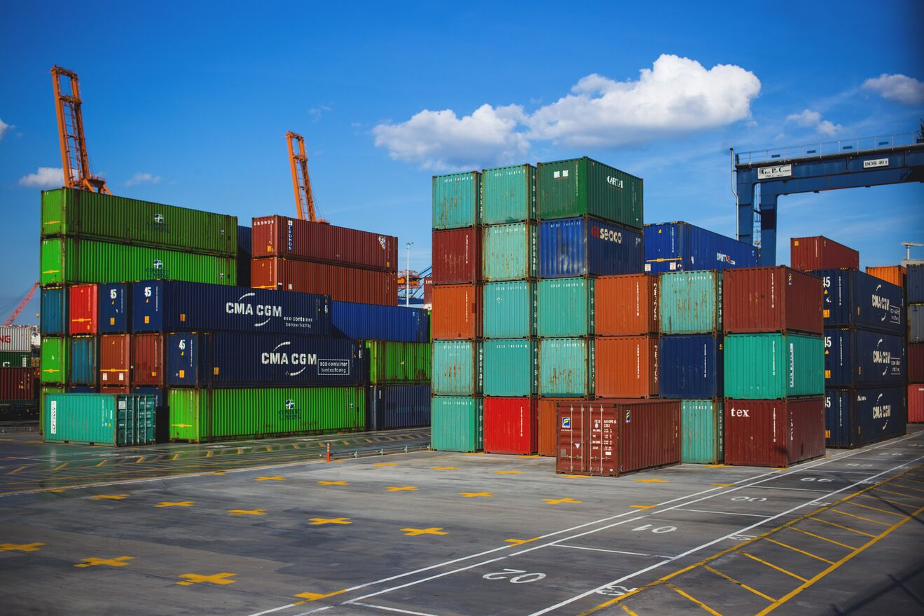
Objetivo de los Programas de Fomento
Un programa de fomento tiene como objetivo incentivar a las empresas a la exportación de sus productos y servicios a través de múltiples incentivos, como los pueden ser las preferencias arancelarias para aquellas empresas manufactureras, las tasas cero en IVA para aquellas empresas que trabajan con productos primarios, el pago de impuestos en plazos diferidos o el apoyo en el desarrollo de su producto u oferta exportable para aquellas empresas que apenas están comenzando sus operaciones en el extranjero.

Slide 11

Programa de Industria Manufacturera, Maquiladora y de Servicios de Exportación (IMMEX)
Instrumento de fomento a las exportaciones
Se permite a los productores de mercancías destinadas a la exportación o empresas que prestan servicios destinados a la exportación, importar temporalmente diversos bienes (materias primas, insumos, componentes, envases y empaques, así como maquinaria y equipo) para ser utilizados en la elaboración de productos de exportación, sin cubrir el pago del impuesto general de importación, del impuesto al valor agregado y de las cuotas compensatorias, en su caso.
Se permite no cubrir el pago del Impuesto General de Importación, Impuesto al Valor Agregado y de las cuotas compensatorias, si es el caso.
A fin de gozar de los beneficios de un programa IMMEX, la empresa deberá registrar ventas anuales al exterior por un valor superior a 500,000 dólares de los Estados Unidos de América, o su equivalente en otras divisas, o bien, facturar productos de exportación cuando menos por el 10% de sus ventas totales.

Slide 12

Beneficiarios de IMMEX
La Secretaría de Economía (SE) podrá autorizar a las personas morales residentes en territorio nacional a que se refiere la fracción II del artículo 9 del Código Fiscal de la Federación, que tributen de conformidad con el Título II de la Ley del Impuesto sobre la Renta, un solo Programa IMMEX, que puede incluir las modalidades de controladora de empresas, industrial, servicios, albergue y terciarización, (Ver ANEXO 1) siempre que cumplan con los requisitos previstos en el Decreto para el Fomento de la Industria Manufacturera, Maquiladora y de Servicios de Exportación (Decreto IMMEX).

Slide 13
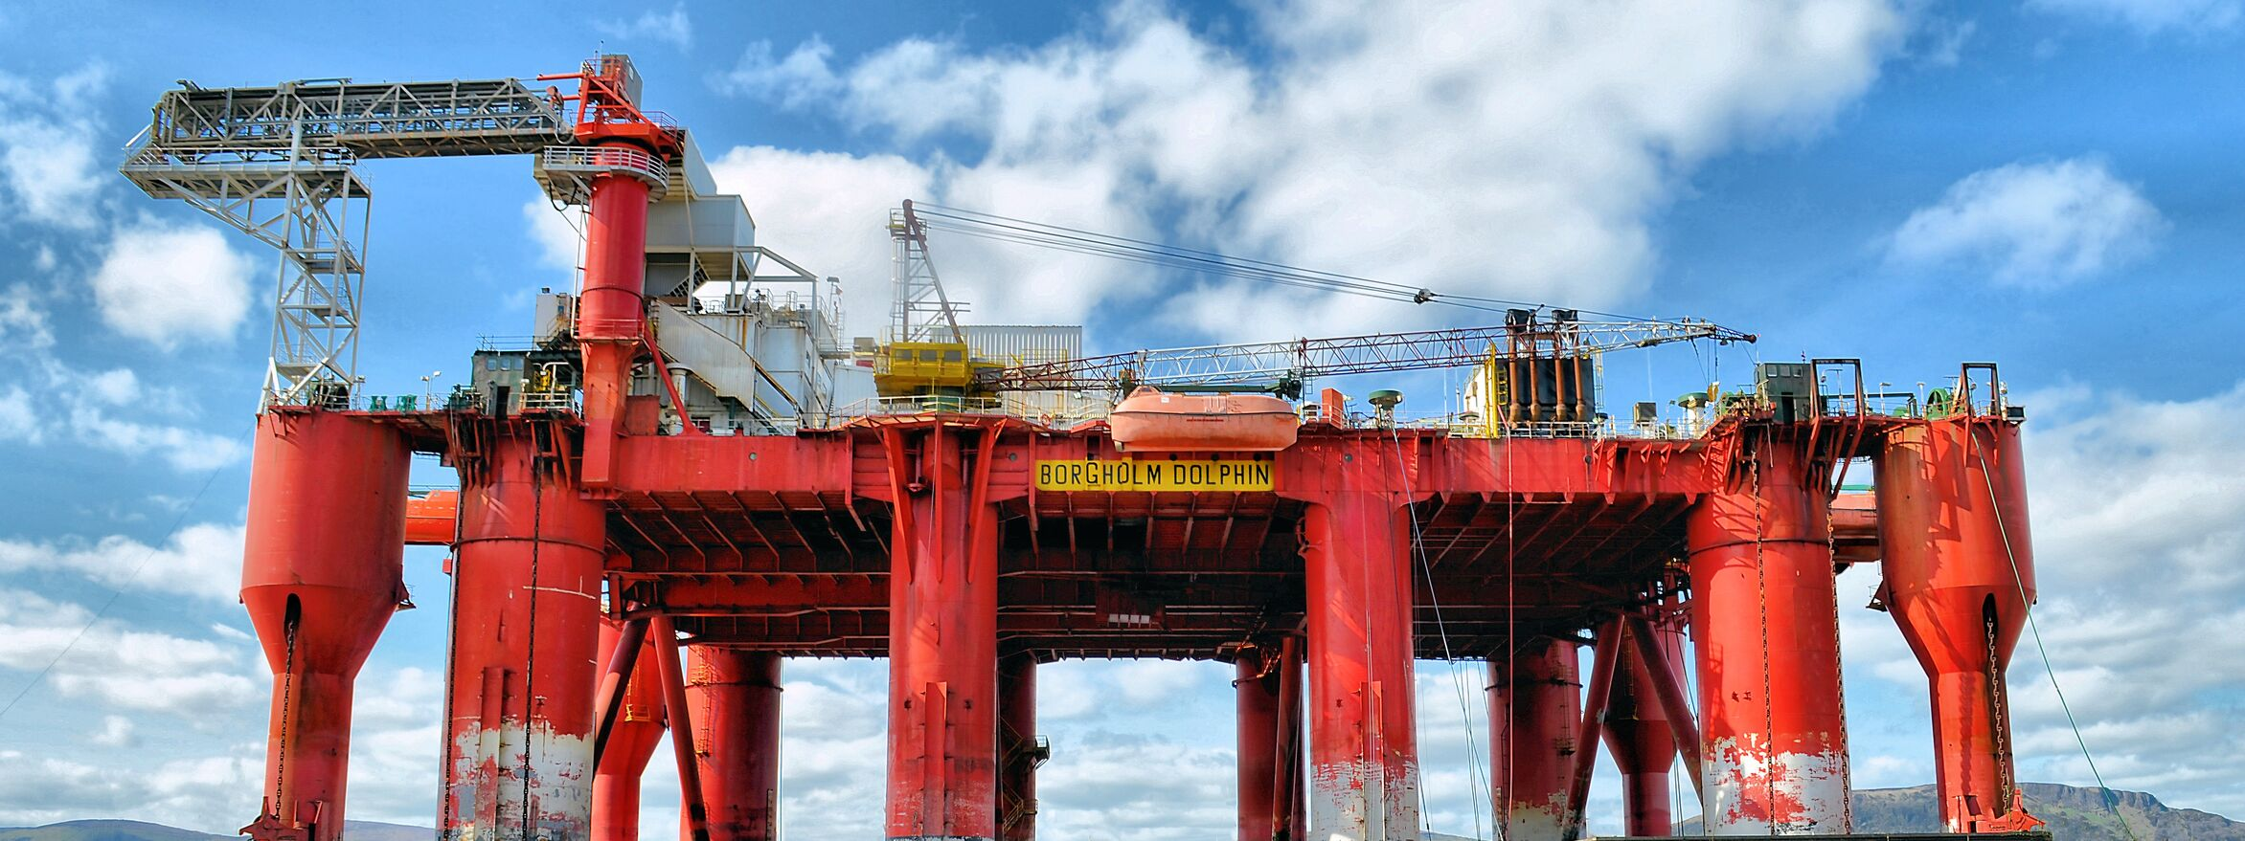

Beneficios de IMMEX
El Programa IMMEX brinda a sus titulares la posibilidad de importar temporalmente libre de impuestos a la importación y del IVA, los bienes necesarios para ser utilizados en un proceso industrial o de servicio destinado a la elaboración, transformación o reparación de mercancías de procedencia extranjera importadas temporalmente para su exportación o a la prestación de servicios de exportación

Slide 14


Programa de Industria Manufacturera, Maquiladora y de Servicios de Exportación (IMMEX) Características:
La Industria IMMEX se ha consolidado como un importante motor del desarrollo industrial en México, mostrando un crecimiento acelerado constatado por los indicadores positivos de empleo, número de establecimientos, saldo de la balanza comercial y captación de inversión extranjera, lo cual le ha permitido figurar como la segunda fuente generadora de divisas, sólo superada por las exportaciones petroleras.

Slide 15
Programa de Devolución de Impuestos de Importación a los Exportadores
(DRAW BACK)
Consiste en la recuperación total o parcial de los abonos de impuestos que gravan a un producto para su consumo, esto siempre y cuando los productos exportados realmente se hayan destinado a la actividad para la cual fueron importados, es decir, se le devolverá al exportador los impuestos a la importación pagados por los insumos incorporados a los productos de exportación. (Ver Anexo 3)
Los beneficiarios de este programa serán las personas morales que se encuentren incorporadas al Programa de Devolución de Impuestos de Importación a los Exportadores, proceso que debe realizarse con la Secretaría de Economía
La proporción de impuesto que se regresará dependerá de la cantidad de insumos importados utilizados en el producto de exportación y será determinado por la Secretaría de Economía.

Slide 16


Programa de Devolución de Impuestos de Importación a los Exportadores
(DRAW BACK)
Los insumos que se pueden recuperar son los siguientes:
Insumos: (materias primas, partes y componentes, empaques y envases, combustibles, lubricantes y otros materiales) incorporados al producto.
Mercancías que regresarán en el mismo estado.
Mercancías para su reparación o alteración.

Slide 17

Empresas de Comercio Exterior
(ECEX)
El programa de registro de Empresas de Comercio Exterior (ECEX), es un instrumento de promoción de empresas que se dedican a exportar, el cual tiene como objetivo el facilitar las empresas el incursionar en el mercado internacional, dar facilidades administrativas y ofrecer apoyos financieros a través de bancas para el desarrollo. (VER ANEXO 2)
Con ello, podrán conformar la oferta nacional de mercancías que serán promovidas en el extranjero, de acuerdo con la demanda internacional.

Slide 18

Empresas de Comercio Exterior
(ECEX)
Entre los beneficios del programa ECEX se encuentran, entre otros:
La expedición automática de la constancia para el programa de Empresas Altamente Exportadoras (ALTEX).
La autorización para el Programa de Importación Temporal para Producir Artículos de Exportación.
El acceso al 50% de descuento en productos no financieros, servicios de capacitación y asistencia técnica, entre otros.

Slide 19
Empresas Altamente Exportadoras
(ALTEX)
El programa de Empresas Altamente Exportadoras (ALTEX), que fue establecido en 1990, ha sido un instrumento eficaz en la eliminación de obstáculos administrativos a favor del sector industrial, lo cual ha beneficiado no sólo en la simplificación de trámites, sino en mayor liquidez para este sector de la economía mexicana.
El Registro de Empresas Altamente Exportadoras permite la devolución del Impuesto al Valor Agregado (IVA), a personas morales o físicas que tengan saldo a su favor por exportación de mercancías, en un plazo de 20 días hábiles, máximo.
Para poder pertenecer al programa ALTEX, las empresas deben reportar de manera anual sus actividades de exportación.

Slide 20


BENEFICIARIOS ALTEX
Las personas físicas o morales establecidas en el país productoras de mercancías no petroleras que demuestren exportaciones directas por un valor de dos millones de dólares o equivalentes al 40% de sus ventas totales, en el período de un año.
Las personas físicas o morales establecidas en el país productoras de mercancías no petroleras que demuestren exportaciones indirectas anuales equivalentes al 50% de sus ventas totales.
Los exportadores directos e indirectos podrán cumplir con el requisito de exportación del 40% o dos millones de dólares, sumando los dos tipos de exportación. Para tal efecto, de las exportaciones indirectas únicamente se considerará el 80 por ciento de su valor.
Las empresas de comercio exterior (ECEX), con registro vigente expedido por la Secretaría de Economía

Slide 21

BENEFICIOS ALTEX
Exención del requisito de segunda revisión de las mercancías de exportación en la aduana de salida cuando éstas hayan sido previamente despachadas en una aduana interior
Acceso gratuito al Sistema de Información Comercial administrado por la SE
Facultad para nombrar a un apoderado aduanal para varias aduanas y diversos productos.
Devolución de saldos a favor del IVA, en un término aproximado de cinco días hábiles

Slide 22
Programa de Promoción sectorial
(PROSEC)
Los Programas de Promoción Sectorial (PROSEC) van dirigidos a personas morales dedicadas a la producción de determinadas mercancías, esto independientemente de si los productos son destinados para el mercado exterior o interior. (Ver ANEXO 4)
Uno de los mayores beneficios que ofrece este programa a las empresas es que al momento de realizar la importación de mercancías para elaborar sus productos, serán acreedoras al impuesto preferencial ad-valorem a la importación.
Los esquemas PROSEC permiten a las empresas importar diversos bienes para ser utilizados en la elaboración de productos específicos, con preferencia en el Impuesto General de Importación, sin importar el destino de las mercancías.
Cuando la importación de los bienes se realice adicionalmente utilizando un programa IMMEX, podrán permanecer en territorio nacional por los plazos establecidos en el artículo 108 de la Ley Aduanera.

Slide 23

ANEXOS

Slide 24

ANEXO 1
MODALIDADES DEL PROGRAMA IMMEX
Programa IMMEX Controladora de empresas, cuando en un mismo programa se integren las operaciones de manufactura de una empresa certificada denominada controladora y una o más sociedades controladas
Programa IMMEX Servicios, cuando se realicen servicios a mercancías de exportación o se presten servicios de exportación, únicamente para el desarrollo de las actividades que la Secretaría determine, previa opinión de la Secretaría de Hacienda y Crédito Público
Programa IMMEX Industrial, cuando se realice un proceso industrial de elaboración o transformación de mercancías destinadas a la exportación;
Programa IMMEX Albergue, cuando una o varias empresas extranjeras le faciliten la tecnología y el material productivo, sin que estas últimas operen directamente el Programa
Programa IMMEX Terciarización, cuando una empresa certificada que no cuente con instalaciones para realizar procesos productivos, realice las operaciones de manufactura a través de terceros que registre en su Programa

Slide 25

ANEXO 2
MODALIDADES DEL PROGRAMA ECEX
PROMOTORA DE EXPORTACION.
Persona moral cuya actividad principal señalada en su acta constitutiva sea la comercialización de mercancías en los mercados internacionales, que cuente con un capital social suscrito y pagado mínimo de 200,000 pesos y que realice exportaciones de mercancías de cuando menos tres empresas productoras.
CONSOLIDADORA DE EXPORTACION.
Persona moral cuya actividad principal señalada en su acta constitutiva sea la integración y consolidación de mercancías para su exportación, que cuente con un capital social suscrito y pagado mínimo de 2,000,000 de pesos y que realice exportaciones de mercancías de cuando menos cinco empresas productoras.

Slide 26

ANEXO 3
CARACTERISTICAS DEL DRAW BACK
El Programa de Devolución de Impuestos de Importación a los Exportadores, permite a los beneficiarios recuperar el impuesto general de importación causado por la importación de insumos, materias primas, partes y componentes, empaques y envases, combustibles, lubricantes y otros materiales incorporados al producto exportado o por la importación de mercancías que se retornan en el mismo estado o por mercancías para su reparación o alteración.
El monto de la devolución se determina tomando como base la cantidad pagada por concepto del impuesto general de importación en moneda nacional entre el tipo de cambio del peso con respecto al dólar de los Estados Unidos de América vigente a la fecha en que se efectúo dicho pago. El resultado de esta operación se multiplica por el tipo de cambio vigente de la fecha en que se autoriza la devolución.
El monto de los impuestos de importación devuelto es depositado por la Secretaría de Hacienda y Crédito Público en la cuenta del beneficiario del programa, establecida en alguna de las instituciones bancarias autorizadas.
El Tratado de Libre Comercio de América del Norte (TLCAN) establece a partir del octavo año de su vigencia (2001), la modificación de los mecanismos de devolución de aranceles (DRAWBACK) en los países miembros, con el fin de evitar la distorsión de las preferencias arancelarias acordadas en el marco del mencionado Tratado.

Slide 27

ANEXO 4
BENEFICIOS DE PROSEC
Las personas morales que fabriquen las mercancías a que se refiere el artículo 4 del Decreto PROSEC podrán importar con el arancel ad-valorem preferencial especificado en el artículo 5 del mencionado decreto, diversos bienes para ser incorporados y utilizados en el proceso productivo de las mercancías señaladas.Los bienes a importar y las mercancías a producir están agrupadas por sectores de la manera siguiente:
  De la Industria Eléctrica
  De la Industria Electrónica
  De la Industria del Mueble
  De la Industria del Juguete, Juegos de Recreo y Artículos Deportivos
  De la Industria del Calzado
  De la Industria Minera y Metalúrgica
  De la Industria de Bienes de CapitalDe la Industria Fotográfica
  De la Industria de Maquinaria Agrícola
  De las Industrias Diversas
  De la Industria Química
  De la Industria de Manufacturas del Caucho y Plástico
  De la Industria Siderúrgica
  De la Industria de Productos Farmoquímicos, Medicamentos y Equipo Médico
14. De la Industria del Transporte, excepto el Sector de la Industria Automotriz
15. De la Industria del Papel y Cartón
16. De la Industria de la Madera
17. De la Industria del Cuero y Pieles
18.De la Industria Automotriz y de Autopartes
19. De la Industria Textil y de la Confección.
20. De la Industria de Chocolates, Dulces y Similares
21. De la Industria del Café, yDe la Industria Alimentaria

Slide 28
Conclusiones
Considero que los programas de fomento pueden ser el parteaguas para que los emprendedores decidan comercializar sus bienes y servicios al extranjero.
Un programa de fomento tiene como objetivo incentivar a las empresas a la exportación de sus productos y servicios a través de múltiples incentivos, como los pueden ser las preferencias arancelarias para aquellas empresas manufactureras, las tasas cero en IVA para aquellas empresas que trabajan con productos primarios, el pago de impuestos en plazos diferidos o el apoyo en el desarrollo de su producto u oferta exportable para aquellas empresas que apenas están comenzando sus operaciones en el extranjero.
Si bien es cierto que un estudio de Mercado es la columna vertebral de un Proyecto de comercio exterior, es necesario contar con apoyo por parte de instituciones especializadas en el campo para poder obtener los mejores beneficios.

Slide 29

Fuentes de Información
  Secretaría de Economía. (s/f). Fomento a la producción y las exportaciones. Recuperado de: http://www.2006-2012.economia.gob.mx/comunidad-negocios/industria-y-comercio/instrumentos-de-comercio-exterior/fomento-a-la-produccion-y-las-exportaciones
  Secretaría de Economía. (s/f). FIndustria y Comercio / Instrumentos de comercio exterior. Recuperado de: https://www.gob.mx/se/acciones-y-programas/industria-y-comercio-instrumentos-de-comercio-exterior?state=published
  Secretaría de Economía. (s/f). ALTEX. Recuperado de: http://www.2006-2012.economia.gob.mx/comunidad-negocios/industria-y-comercio/instrumentos-de-comercio-exterior/altex
  Secretaría de Economía. (s/f). PROSEC. Recuperado de: http://www.2006-2012.economia.gob.mx/comunidad-negocios/industria-y-comercio/instrumentos-de-comercio-exterior/prosec
  Arreola, F. (2017). ¿Qué programas de fomento a las exportaciones existen?. Consulting Groups; Gestión & Desempeño. Recuperado de: http://gdconsulting.mx/que-programas-de-fomento-a-las-exportaciones-existen/
  Logycom. (2019). ¿Cuáles son los programas de comercio exterior y en qué consisten?. Recuperado de: https://www.logycom.mx/blog/programas-comercio-exterior

Slide 30
Fuentes de Información
7. Secretaría de Economía. (s/f). IMMEX, Industria Manufacturera, Mauiladora y de Servicio de Exportación. Recuperado de: http://www.2006-2012.economia.gob.mx/comunidad-negocios/industria-y-comercio/instrumentos-de-comercio-exterior/immex

Slide 31

POR SU ATENCIÓN

